Slide 1
МБДОУ № 310 «Снегири»
Конкурсы и фестивали
Музыкальный руководитель Горбунова И. В.
Красноярск 2025г

Slide 2
Творчество по природе своей основано на желании сделать что-то, что до тебя еще никем не было сделано или сделать по-новому, лучше. Иначе говоря, творческое начало в человеке - это всегда стремление вперед, к лучшему, к прогрессу, к совершенству, а творчество - это целенаправленная деятельность человека, создающая новые ценности, обладающие общественным значением.

Slide 3
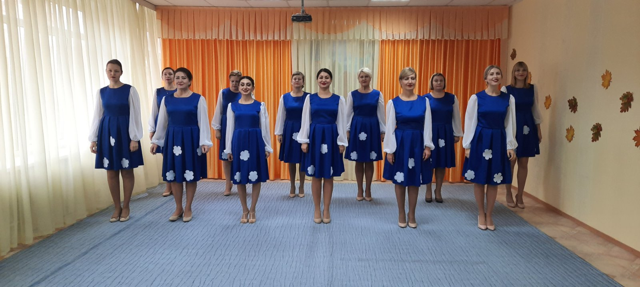
Когда ты осознаешь себя как часть творческого сообщества, ты чувствуешь свою включенность в большой созидательный процесс духовной, культурной жизни.

Slide 4
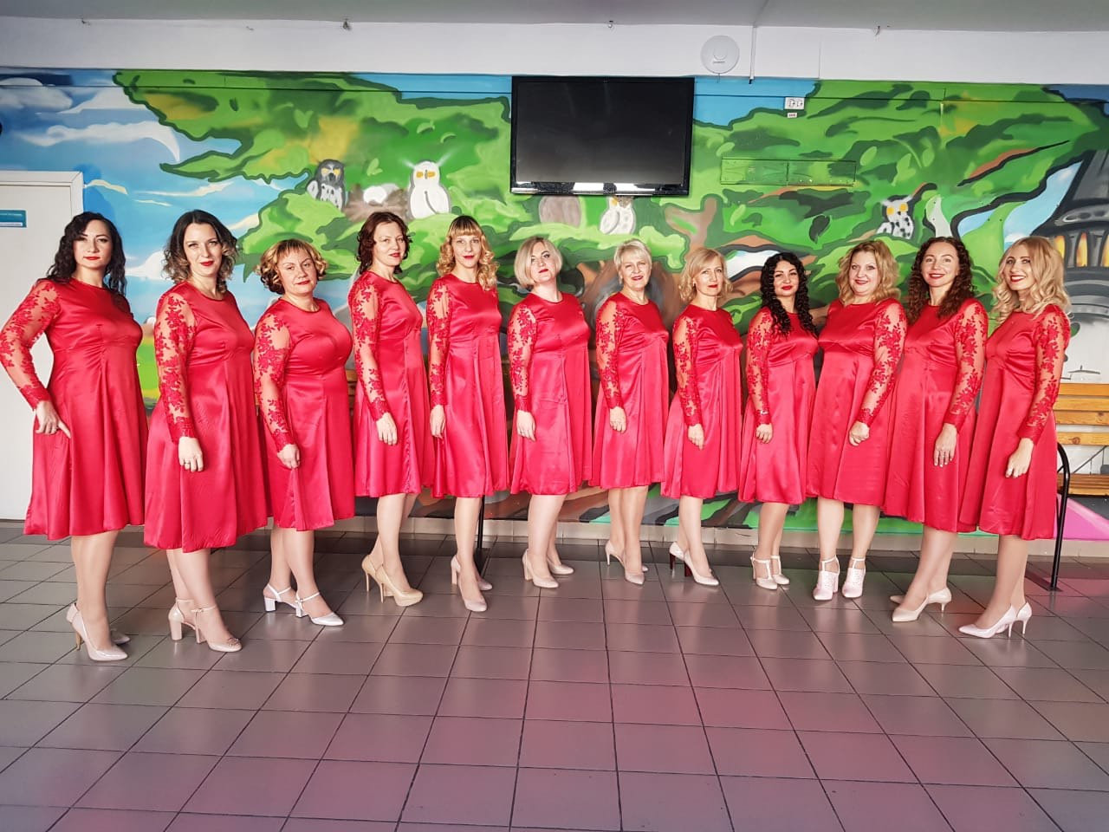
Участие в творческих фестивалях и конкурсах оказывает благоприятное воздействие как на развитие отдельной творческой личности, так и на коллектив в целом.

Slide 5
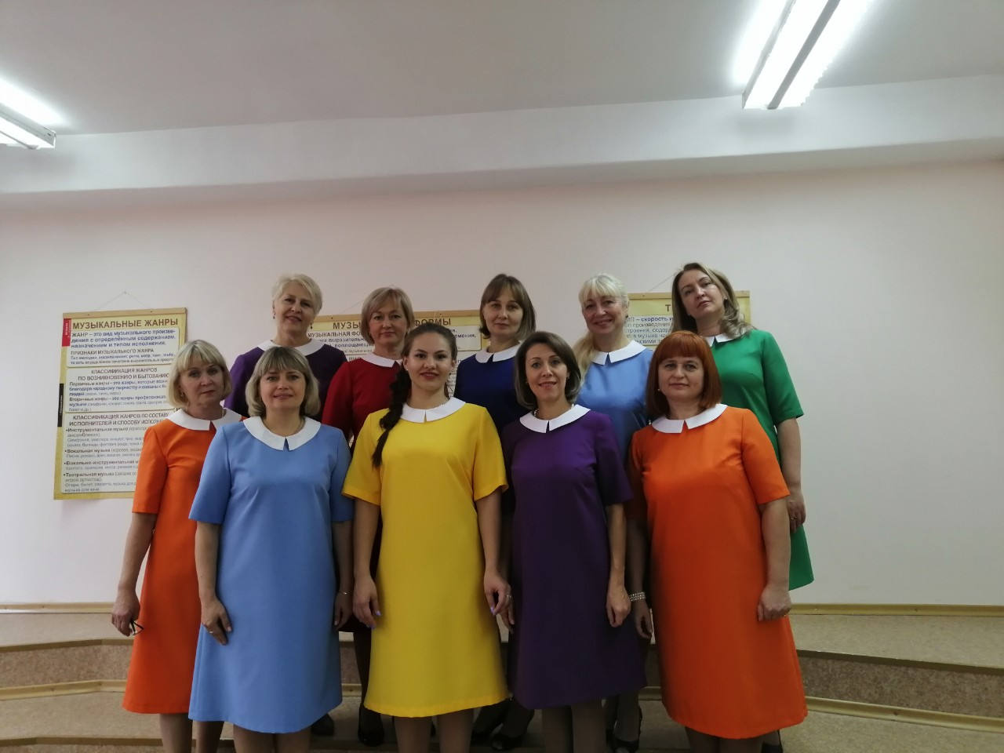
Фестиваль или конкурс, дает возможность участнику презентовать свои идеи, показать свои достижения и, конечно же, получить профессиональную оценку проделанной работы.

Slide 6
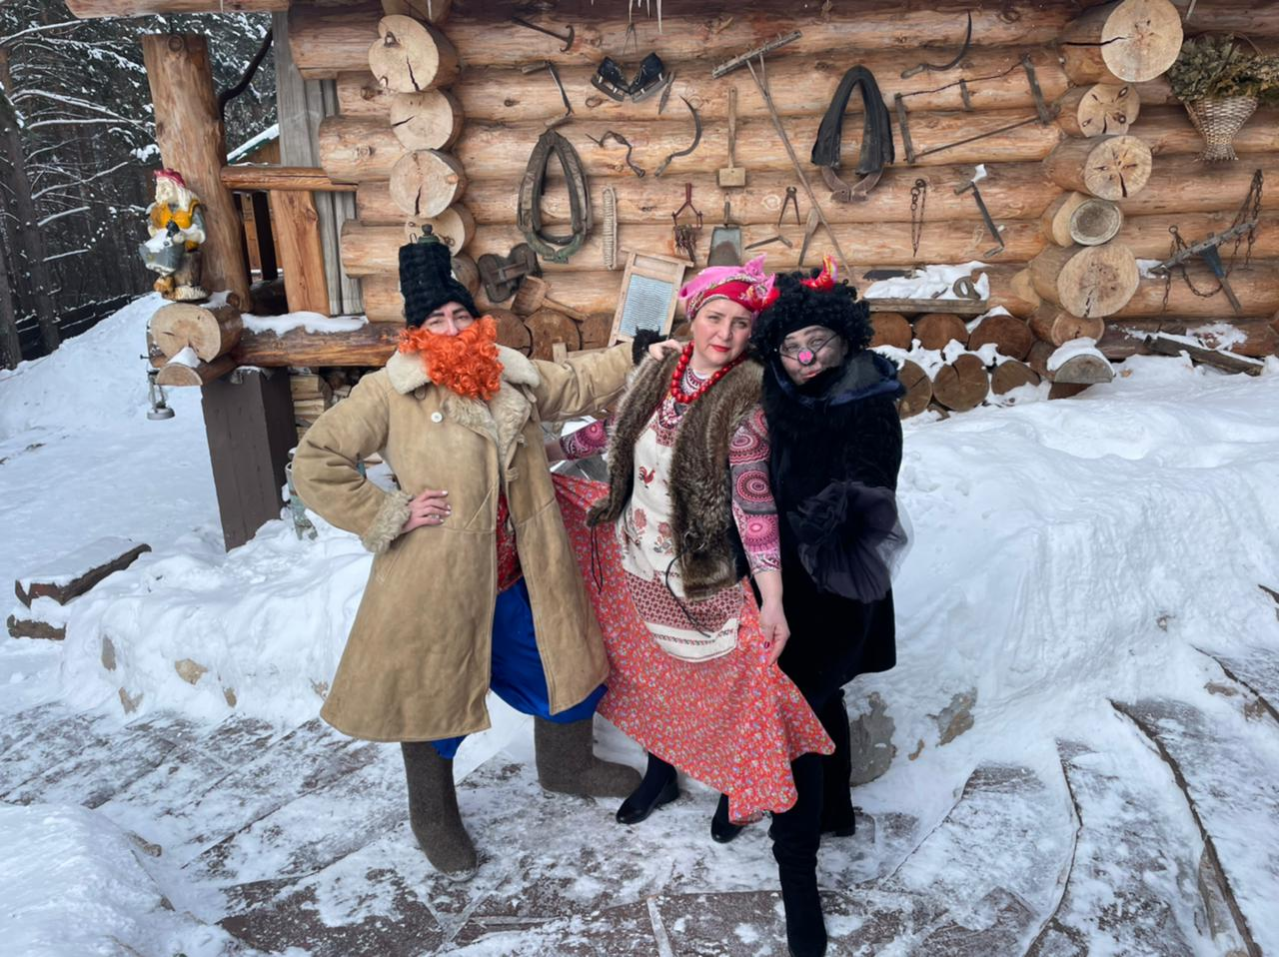
Участвуя в фестивалях, можно завести новые знакомства или просто пообщаться с людьми, имеющие схожие увлечения.

Slide 7
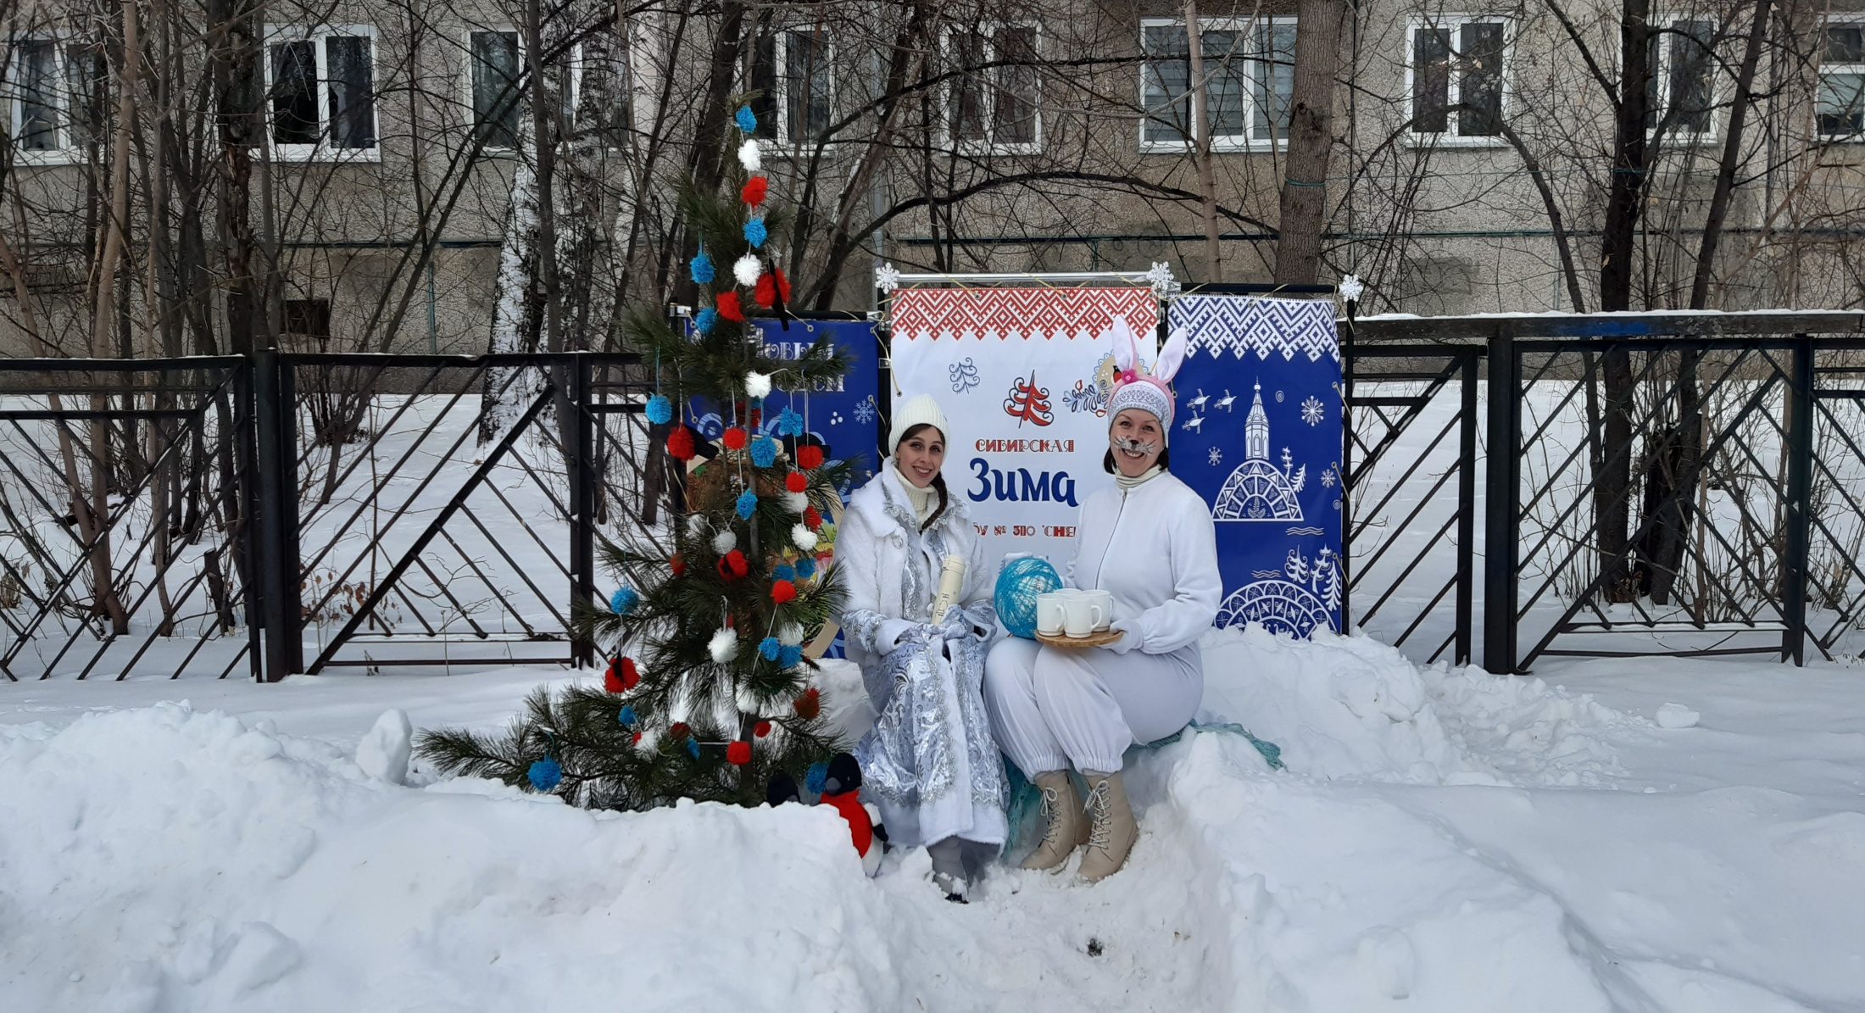
Участие в конкурсах и фестивалях — это возможность показать свои достижения, увидеть уровень других и получить дополнительный стимул для активной самореализации.

Slide 8
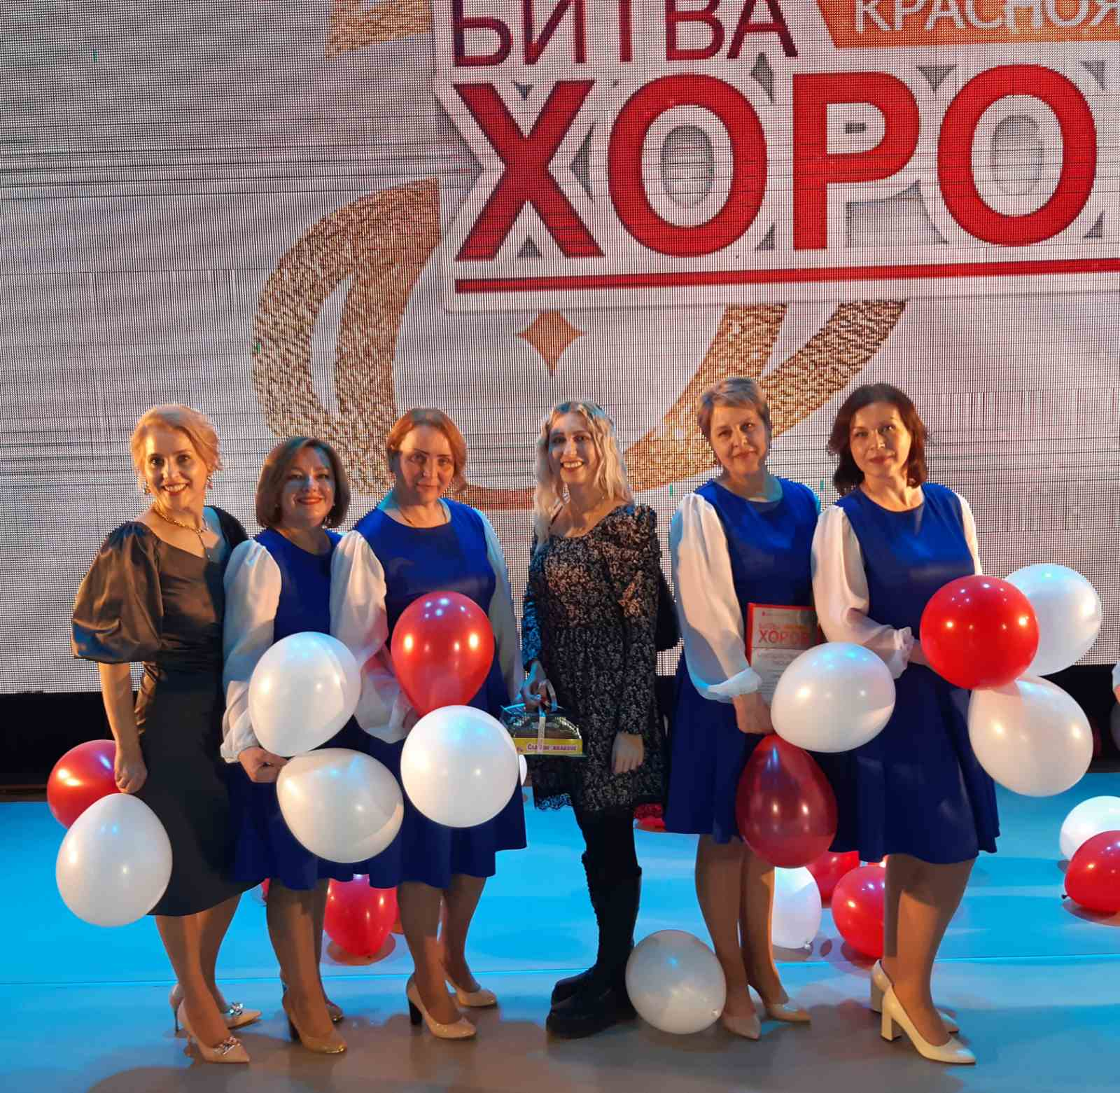
Победа на творческом конкурсе — это признание творческой состоятельности, она дает большие возможности в реализации творческого потенциала победителям, а также моральное удовлетворение.

Slide 9
Но запоминаются фестивали и конкурсы не только одержанными победами, а теми встречами, знакомствами, впечатлениями, которые мы на них получаем. И от того, какая атмосфера царит на фестивале, зависят и конкурсные результаты, и то, что вынесет в плане творческого роста каждый участник.

